Slide 1
§6.3 Het absolutisme
In deze presentatie leer je over:
Het kenmerkend aspect: het streven van
vorsten naar absolute macht
Het absolutisme
Frankrijk onder Lodewijk XIV
Engelse vorsten en de Glorious Revolution
© Noordhoff Uitgevers

Slide 2
Het absolutisme
In de tijd van regenten en vorsten vond in Frankrijk en Engeland een strijd plaats om de macht tussen de vorst en zijn onderdanen.
Vanwege de burgeroorlog (1648-1653) wilde Lodewijk XIV van Frankrijk de macht van adel en steden beperken. Hij streefde naar de absolute macht: l’état c’est moi.
Absolutisme: regeringssysteem waarbij de macht van de vorst niet wordt beperkt door een grondwet of door rechten van anderen.
© Noordhoff Uitgevers

Slide 3
Frankrijk onder Lodewijk XIV
Lodewijk XIV versterkte het koningschap. Hij bouwde een groot ambtenarenapparaat op, bracht het leger onder controle van de staat en schafte in 1685 het Edict van Nantes af.
Frankrijk werd de sterkste staat van Europa en breidde zijn gebied uit. Om alles te bekostigen voerde het een politiek van mercantilisme.
Mercantilisme: economisch systeem waarbij de overheid ingrijpt in de nationale economie door productie en export te bevorderen en import te beperken.
© Noordhoff Uitgevers

Slide 4
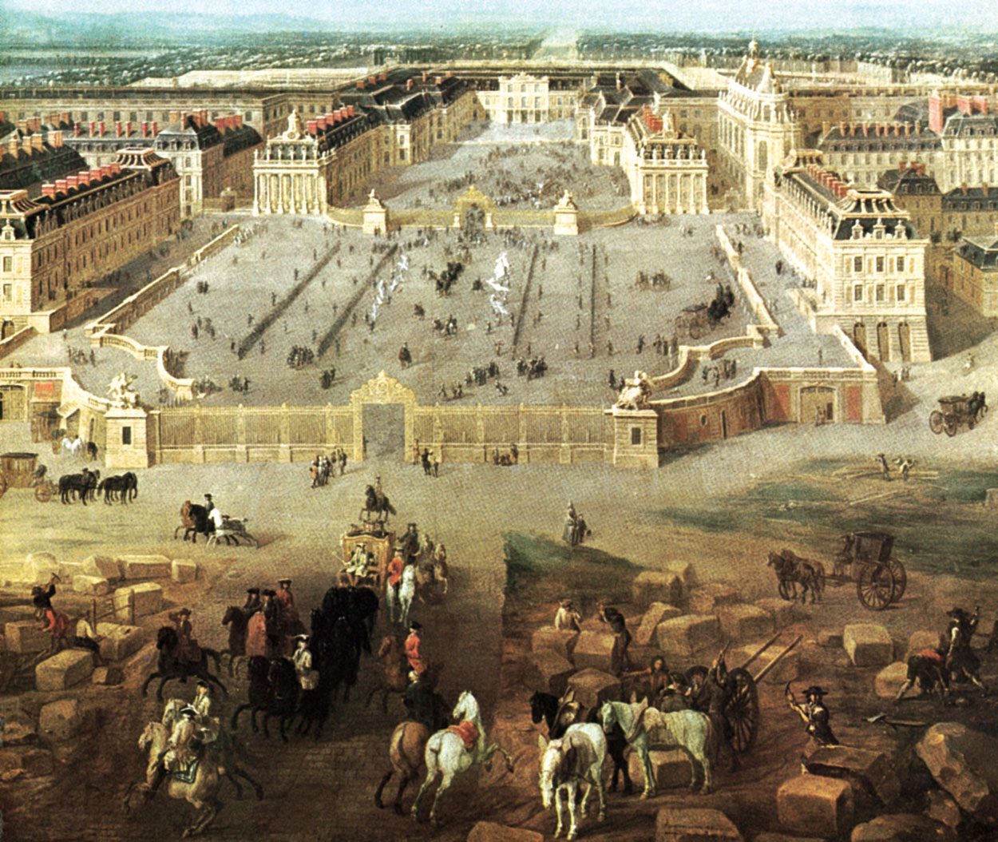
Het paleis van Versailles was een afspiegeling van de macht van Lodewijk XIV, de zonnekoning.
© Noordhoff Uitgevers

Slide 5
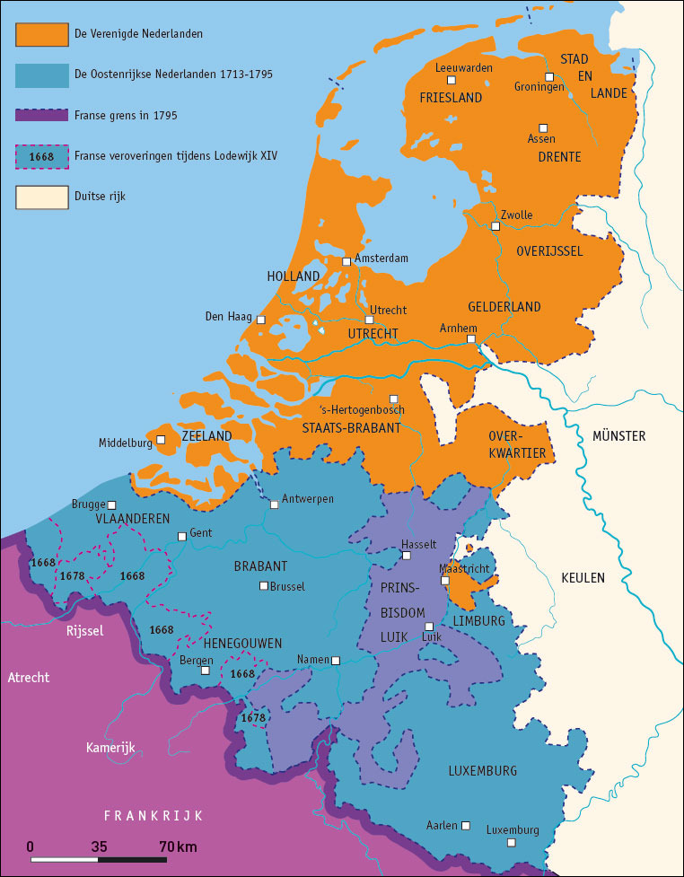
Onder Lodewijk XIV veroverde Frankrijk delen van de Oostenrijkse Nederlanden en het Duitse rijk.
In het Rampjaar 1672 viel Frankrijk samen met Engeland, Keulen en Münster de Republiek aan. Onder leiding van stadhouders Willem III werden de indringers verdreven.
© Noordhoff Uitgevers

Slide 6
Engelse vorsten en de Glorious Revolution
In Engeland leidde de machtsstrijd tot een burgeroorlog en afschaffing van de monarchie. Ook na herstel van de monarchie bleven Engelse vorsten streven naar absolute macht.
Na 1685 spanden Engelse protestanten samen met stadhouder Willem III tegen hun katholieke vorst. In 1688 viel de Republiek Engeland binnen.
Tijdens de Glorious Revolution werd Willem III vorst en werd Engeland een constitutionele monarchie: een koninkrijk met een grondwet.
© Noordhoff Uitgevers

